Slide 1
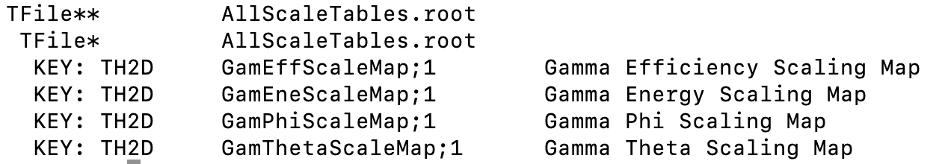
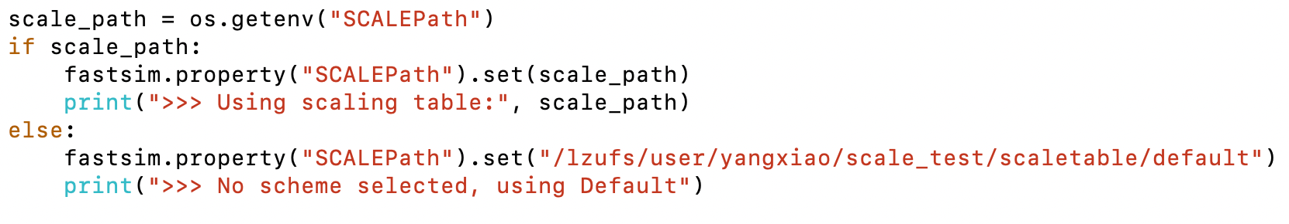
中性粒子scaling：
运行/lzufs/user/yangxiao/scale_test/genGamtable.cc
产生AllScaleTables.root:
将产生的TH2D文件放到自己指定的SCALEPath下，
SCALEPath在 /lzufs/user/yangxiao/offline/Simulation/FastSim/share/fastsim.rhopi.py 文件中指定：
带电粒子同理，运行/lzufs/user/yangxiao/scale_test/geneletable.cc 产生TH2D

Slide 2
主代码: /lzufs/user/yangxiao/offline/Simulation/FastSim/src/RecChargedTool.cc
/lzufs/user/yangxiao/offline/Simulation/FastSim/src/RecNeutralTool.cc
负责调用TH2D中的参数
运行脚本: /lzufs/user/yangxiao/offline/Simulation/FastSim/share/fastsim.rhopi.py

Slide 3
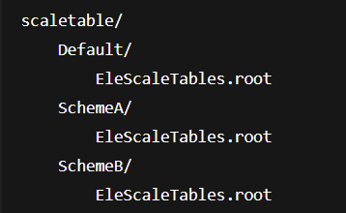

代码功能添加1: 多套scaling方案
让用户方便的使用其中某一套探测器方案并随时切换到别的方案的scaling参数做快模拟
目录结构：
操作：
/lzufs/user/yangxiao/offline/Simulation/FastSim/share/choose_scheme.sh

Slide 4
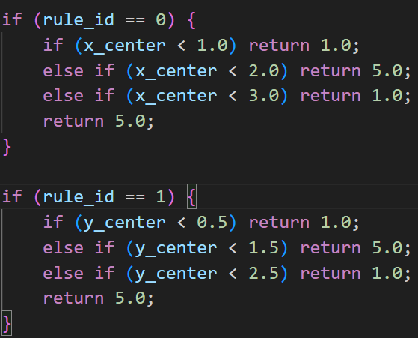
代码功能添加2: 脚本修改scaling参数值
RecChargedTool.cc：
代码功能添加：通过replace_hist.cc脚本，用户可以自由修改root文件中任一TH2D的scale值，其他不变
可设置不同文件路径或选择覆盖原文件
可根据需要添加至任意数量的rule_id
或更改TH2D的scale值
/lzufs/user/yangxiao/offline/Simulation/FastSim/src/replace_hist.cc

Slide 5
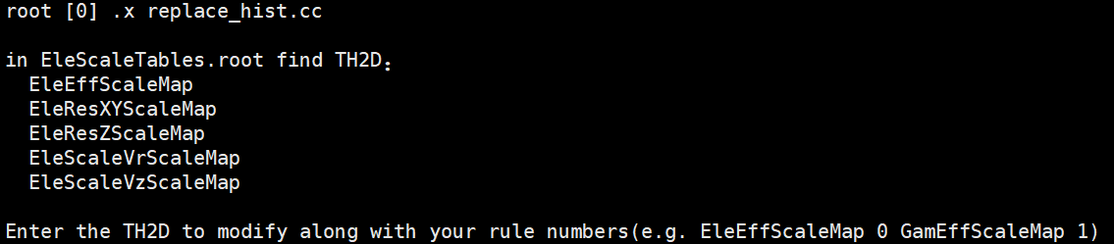
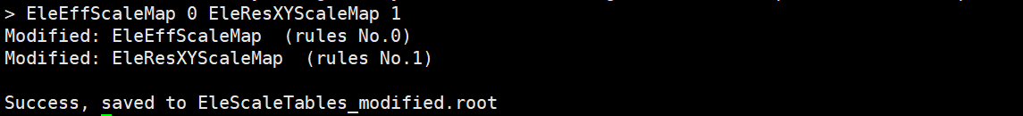
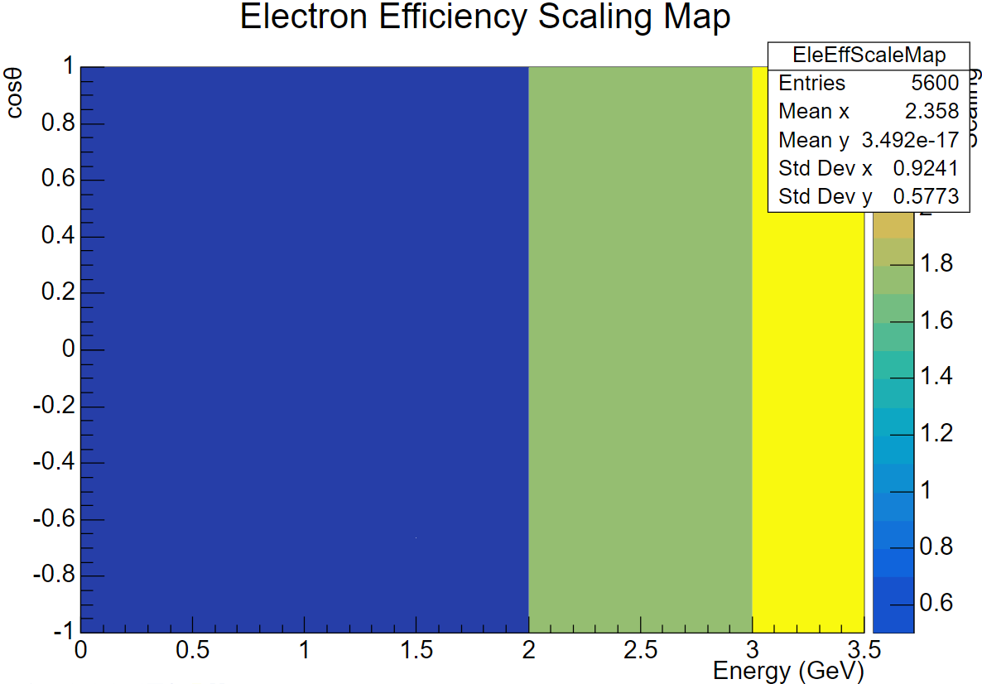
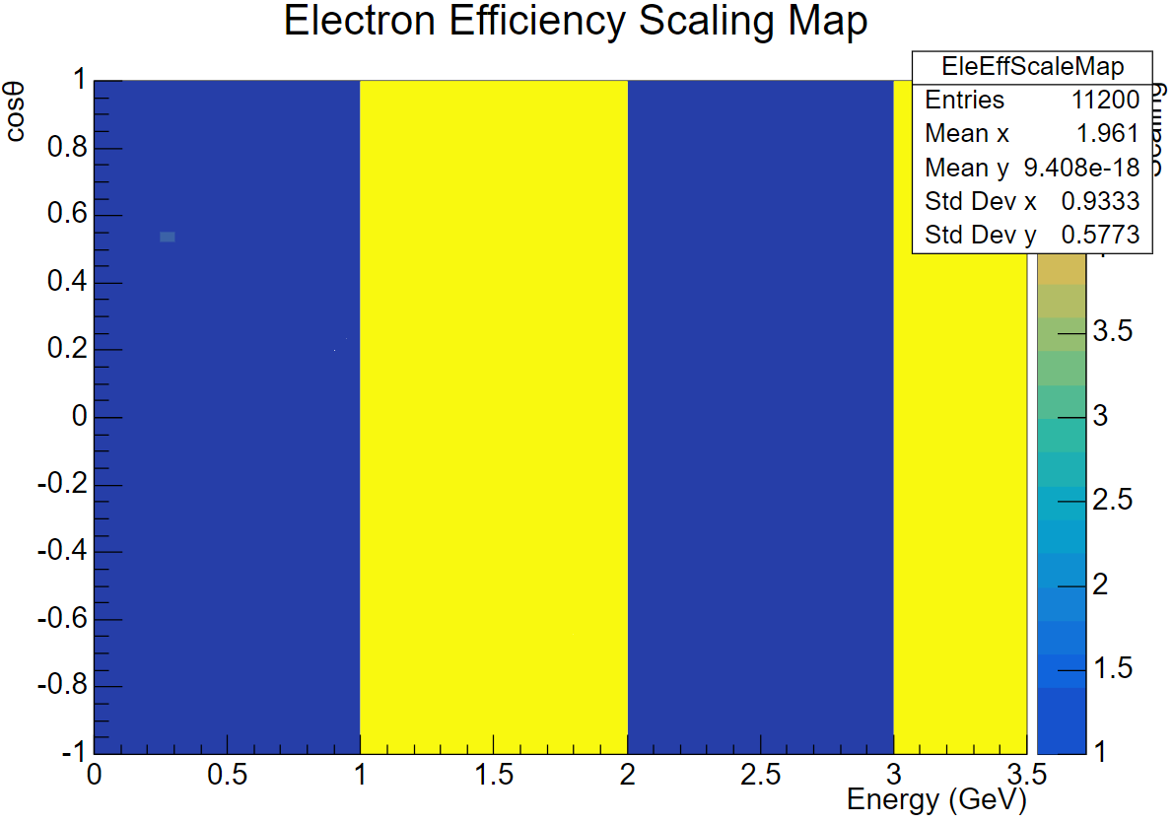
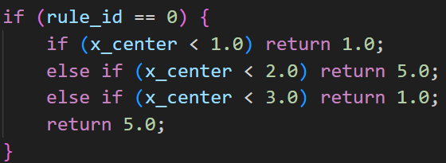
代码功能添加2 : 脚本修改scaling参数值

